Slide 1
LE NON CONFORMITÀ E LE AZIONI
CONSEGUENTI IN CASO DI
NON CONFORMITÀ:
ESEMPI PRATICI
dr. Stefano Ferrarini
Az. Ulss 8 Berica
stefano.ferrarini@aulss8.veneto.it
24.03.2017

Slide 2
«Dalla identificazione del pericolo alla misura del rischio sanitario»
La gestione delle non conformità analitiche negli alimenti: misure sanitarie e procedimenti sanzionatori.

Slide 3
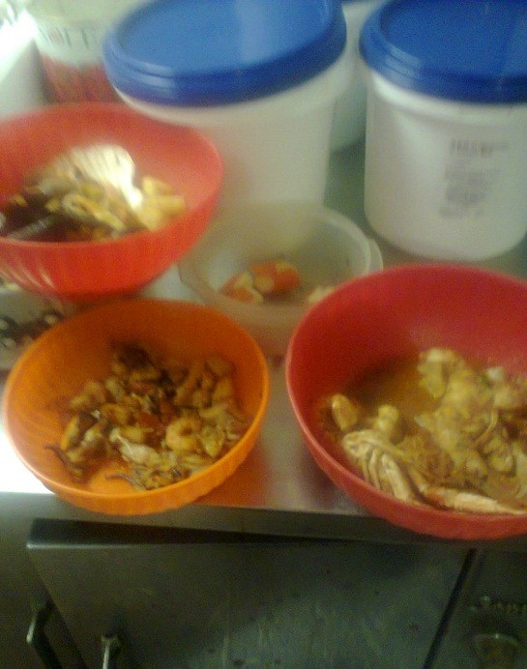
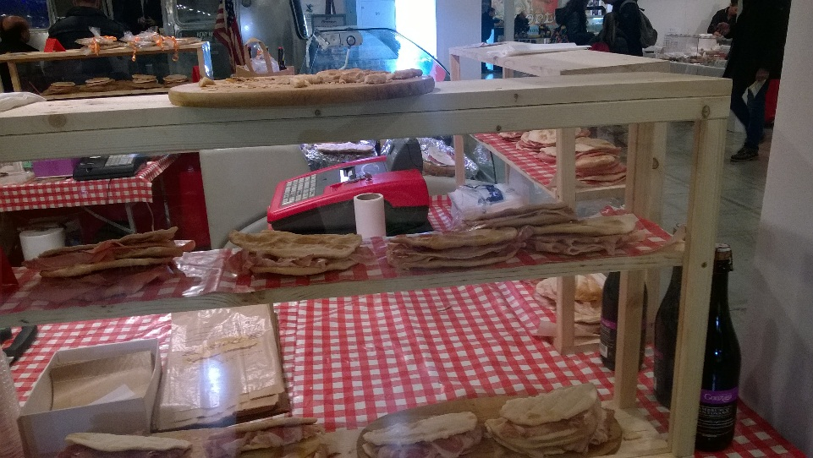
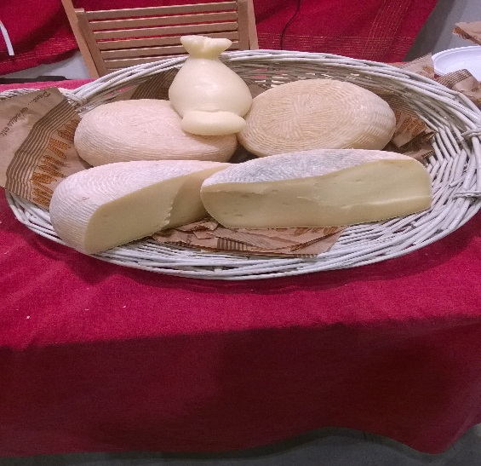
OBIETTIVO DELLA PRESENTAZIONE
Applicazione Reg. (CE) 882/04 in merito ai controlli ufficiali in materia di sicurezza alimentare; in particolare per:
gestione della non conformità;
e applicazione degli art. 54 e 55.

Slide 4
Pacchetto Igiene CU
Regolamento CE/882/2004 relativo ai controlli ufficiali negli ambiti ricadenti nel Regolamento 178/2002;
Regolamento CE/854/2004 specificamente dedicato al controllo ufficiale degli alimenti di origine animale;

Slide 5
Pacchetto Igiene OSA
Regolamento CE/852/2004 sui requisiti generali di igiene dei prodotti alimentari;
Regolamento CE/853/2004 che stabilisce norme specifiche in materia di igiene per gli alimenti di origine animale;
Regolamento CE/183/2005 in materia di requisiti per l’igiene dei mangimi e s.m.i

Slide 6
Ai sensi dell’art 54 del Reg. CE 882/04, omma 1
L’autorità competente che individui una non conformità interviene per assicurare che l’operatore ponga rimedio alla situazione.
Nel decidere l’azione da intraprendere, l’autorità competente tiene conto della:
natura della/e non conformità;
e dei dati precedenti relativi a detto operatore per quanto riguarda la/le non conformità.

Slide 7
AC cosa deve garantire
Controlli periodici in base al rischio;
Rischi identificati nel processo produttivo e/o prodotto;
Dati precedenti dell’Osa;
Corretta verbalizzazione della NC;
E soprattutto affidabilità dei controlli.

Slide 8
AC deve comunicare all’OSA in caso di NC
Il tipo di NC;
La natura;
La localizzazione;
L’estensione
In modo tale che l’Osa adotti le Azione Correttive

Slide 9
Una Azione Correttiva consta:
Segregazione degli alimenti NC (es. Listeria in un impasto di PBC o Salmonella/listeria in PBL;
Identificazione della causa;
Verifica che il processo sia sotto controllo;
Attuazione delle misure preventive affinché la NC non si ripeta.

Slide 10
PARLIAMO DI NON CONFORMITA’: CHE COSA INTENDIAMO ?
Per non conformità viene intesa la non soddisfazione di un requisito, pertanto, l’individuazione di una non conformità deve essere basata sui seguenti elementi:
Criterio/requisito: la norma, il regolamento, la procedura che prevede un determinato requisito
Difetto: lo scostamento dell’organizzazione dal requisito
Evidenza: elementi oggettivi che dimostrano lo scostamento

Slide 11
LE NON CONFORMITA’ POSSONO INTERESSARE:
La gestione dei Prerequisiti e cioè condizioni di base a attività che sono necessarie per mantenere un ambiente igienico adeguato nell’ambito della filiera alimentare (es. formazione personale, lotta agli infestanti, sanificazione, gestione forniture, conservazione prodotti, gestione rifiuti, igiene personale, manutenzione fabbricati, impianti, attrezzature, qualità acqua, confezionamento, ecc);

Slide 12
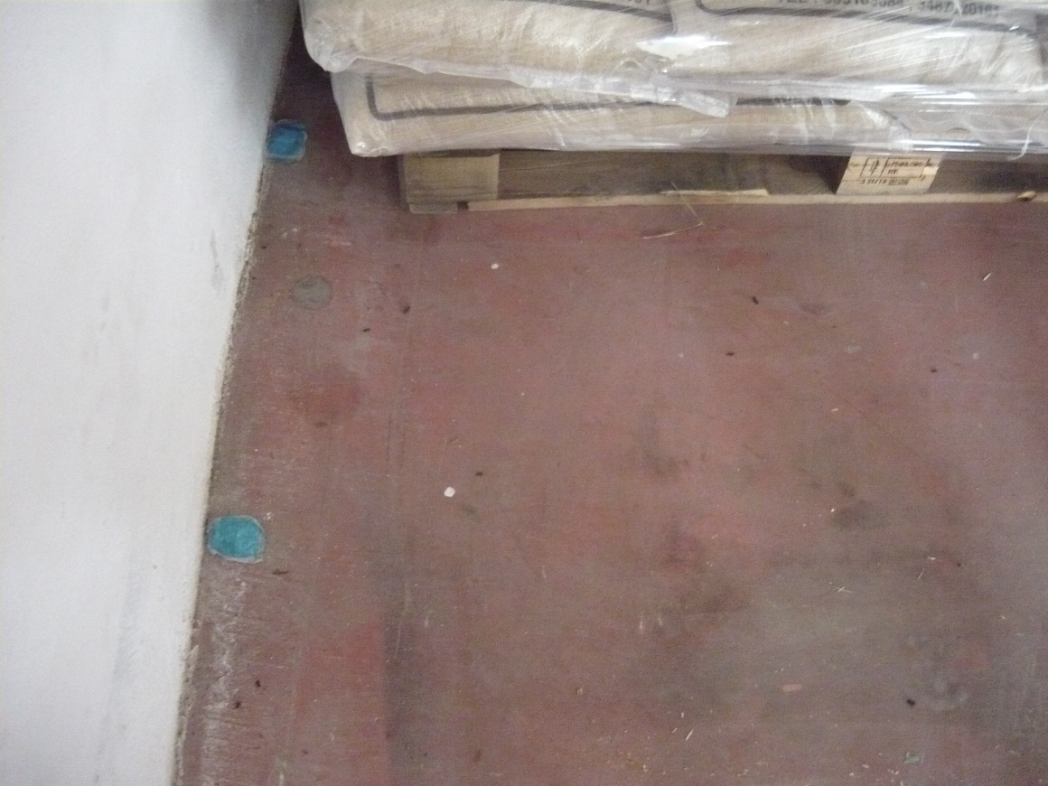
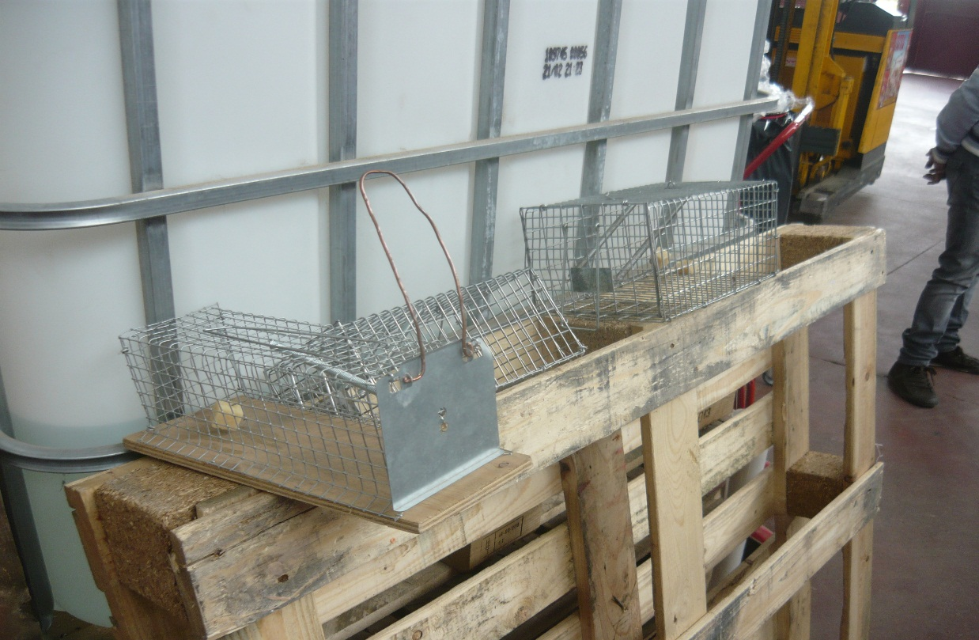
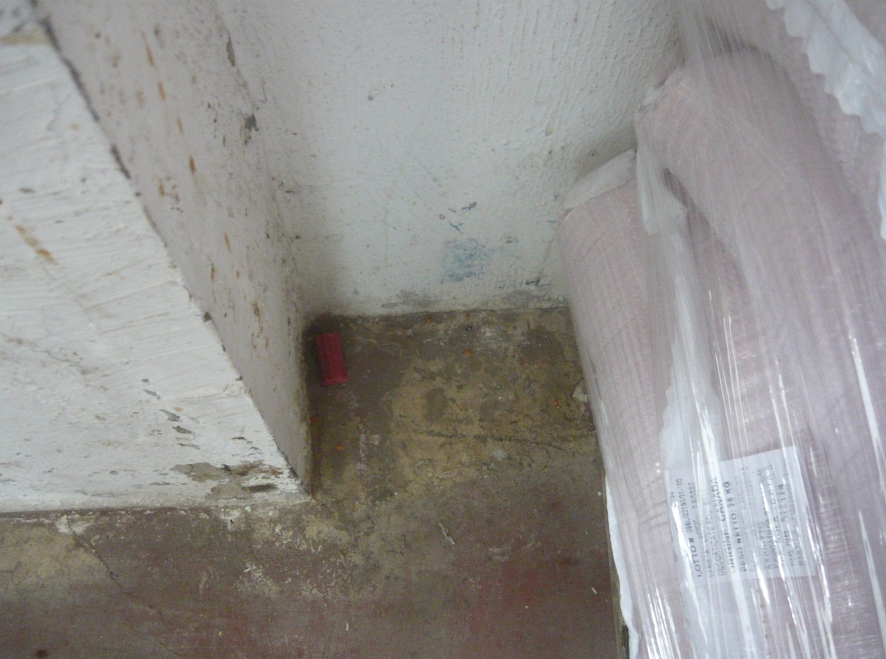

Slide 13
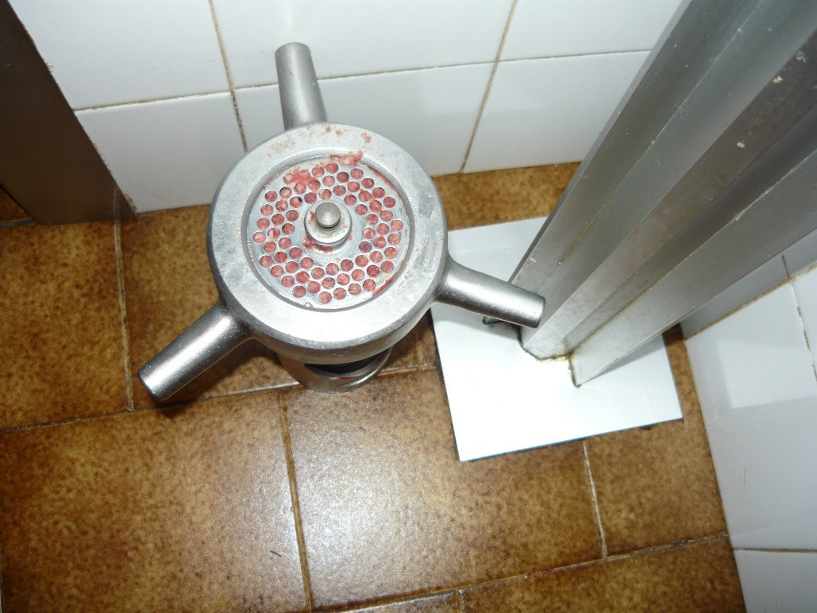
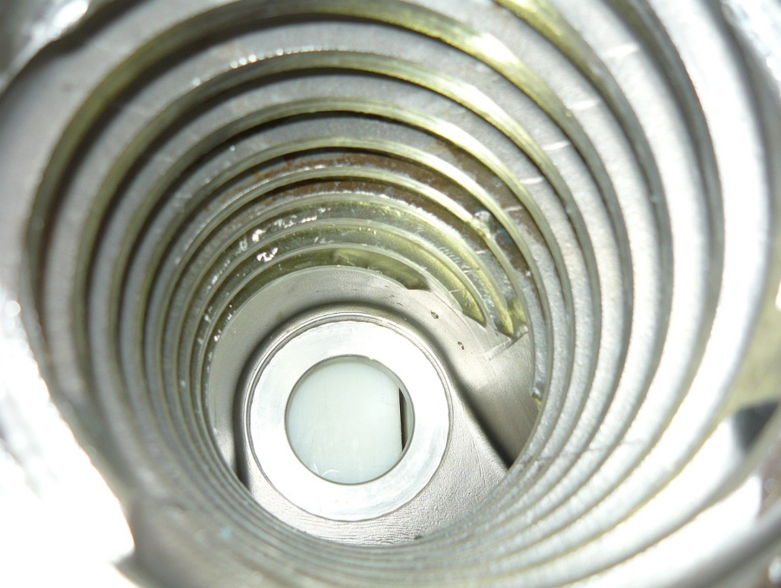
ATTREZZATURA SPORCA

Slide 14
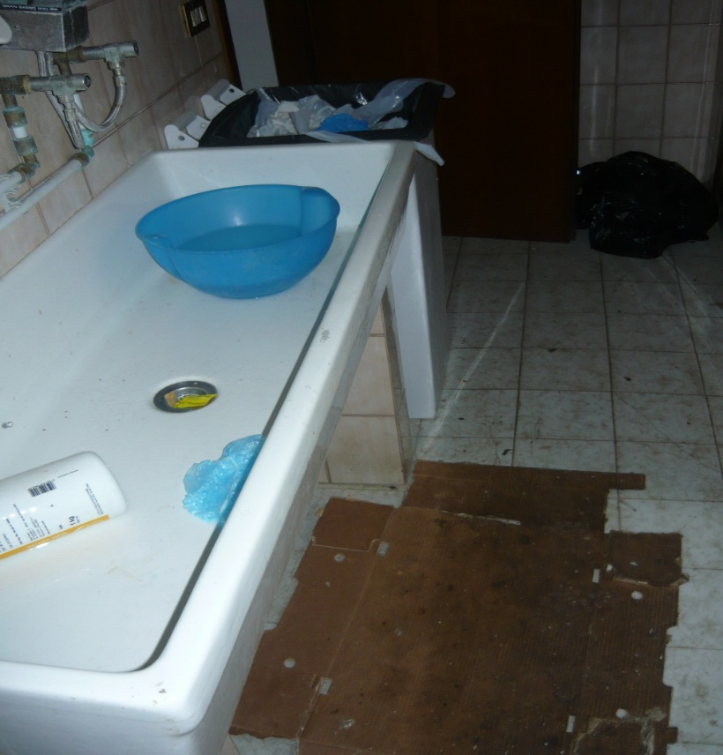
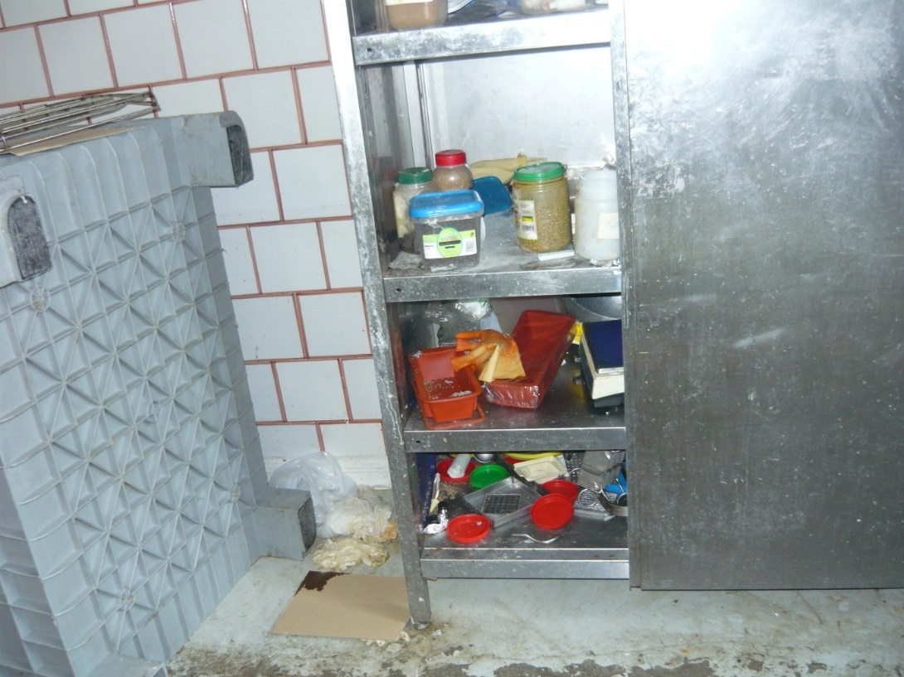
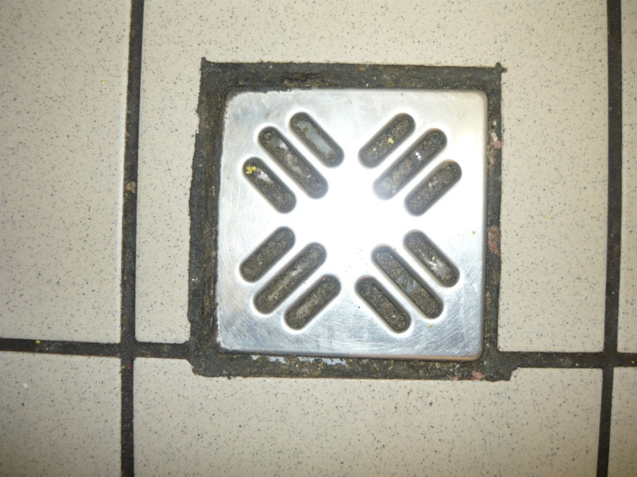
CARENTE PULIZIA E INADEGUATA MANUTENZIONE

Slide 15
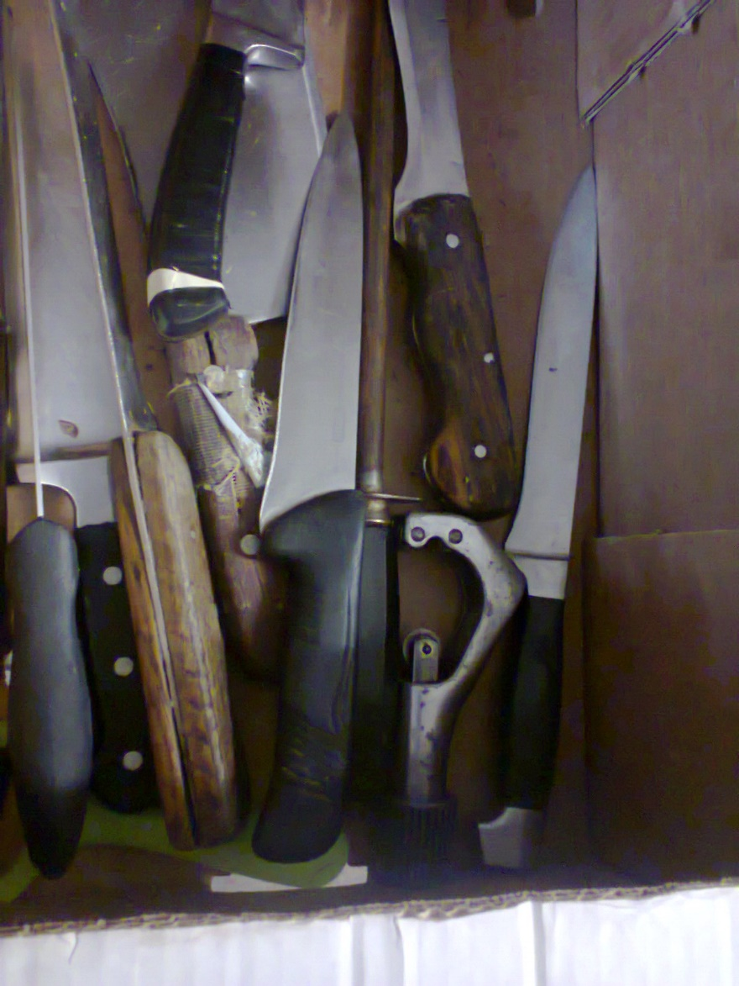

Slide 16
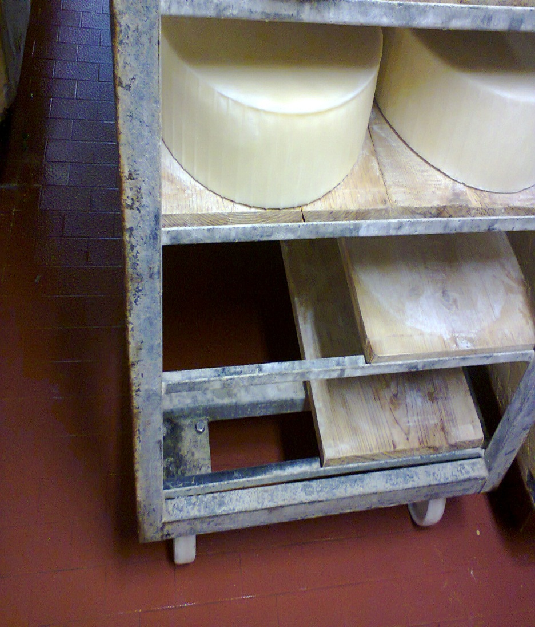

Slide 18
LE NON CONFORMITA’ POSSONO INTERESSARE:
La gestione del Processo Produttivo con particolare riferimento alla corretta attuazione, ove applicabile, dei principi del Sistema HACCP nelle procedure aziendali di Autocontrollo (art 5 Regolamento (CE) n. 852/2004: “Analisi dei pericoli e dei punti critici di controllo”)
Il Prodotto finito

Slide 19
Considerazioni
alimento dannoso;
tra alimenti che rappresentano un grave rischio per la salute del consumatore;
alimenti che, pur presentando non conformità alle norme vigenti, non rappresentano un grave rischio per il consumatore e/o non richiedono un intervento immediato

Slide 20
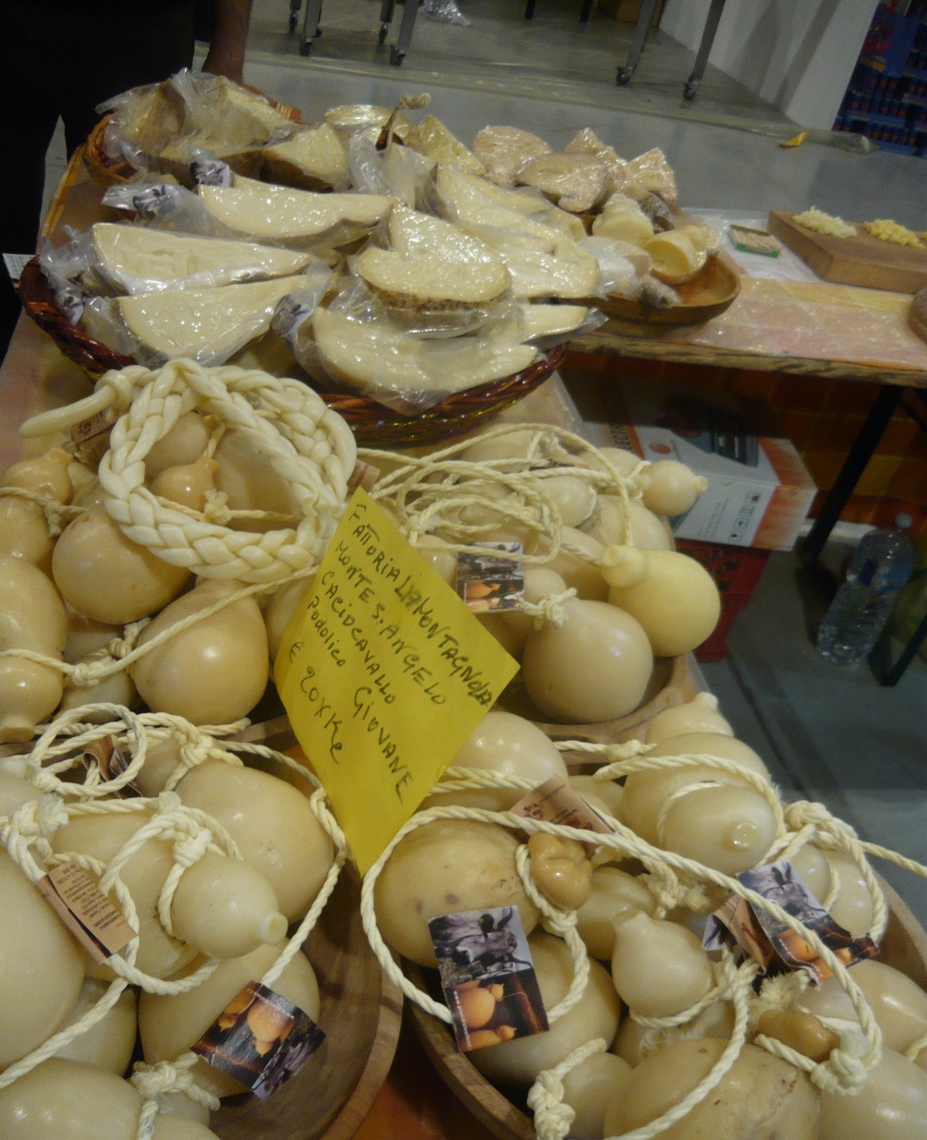
Temperatura alimenti

Slide 21
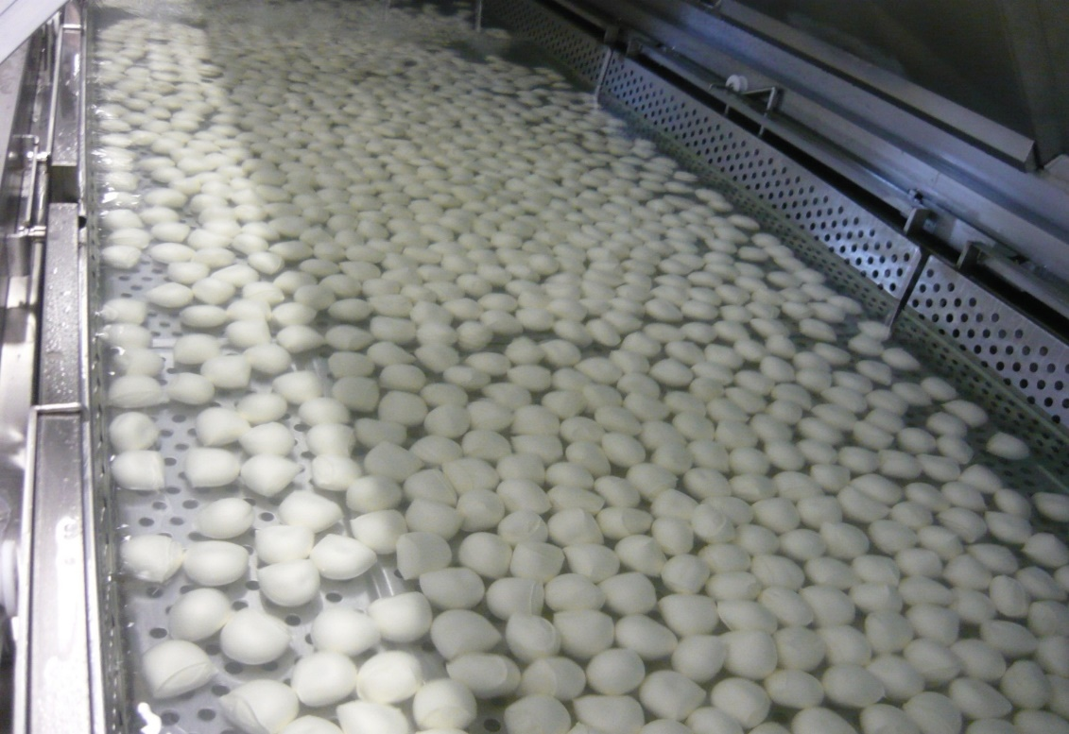
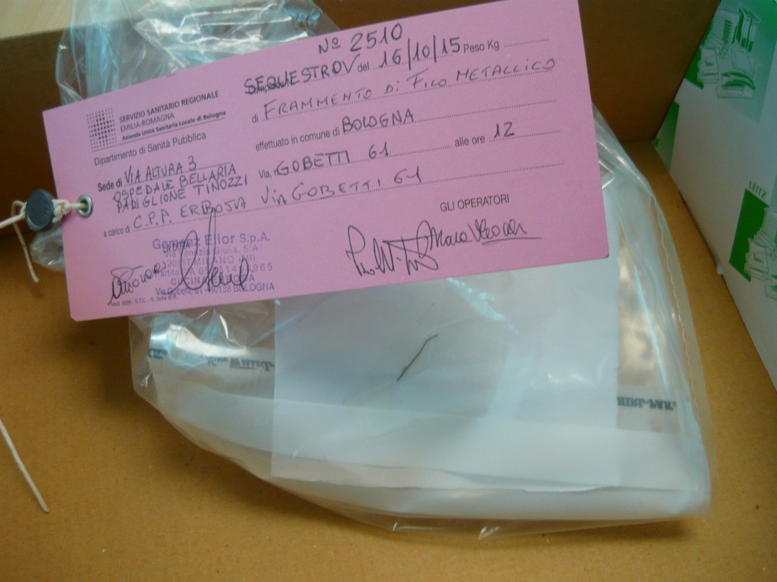
PRESENZA DI UN CORPO ESTRANEO

Slide 22
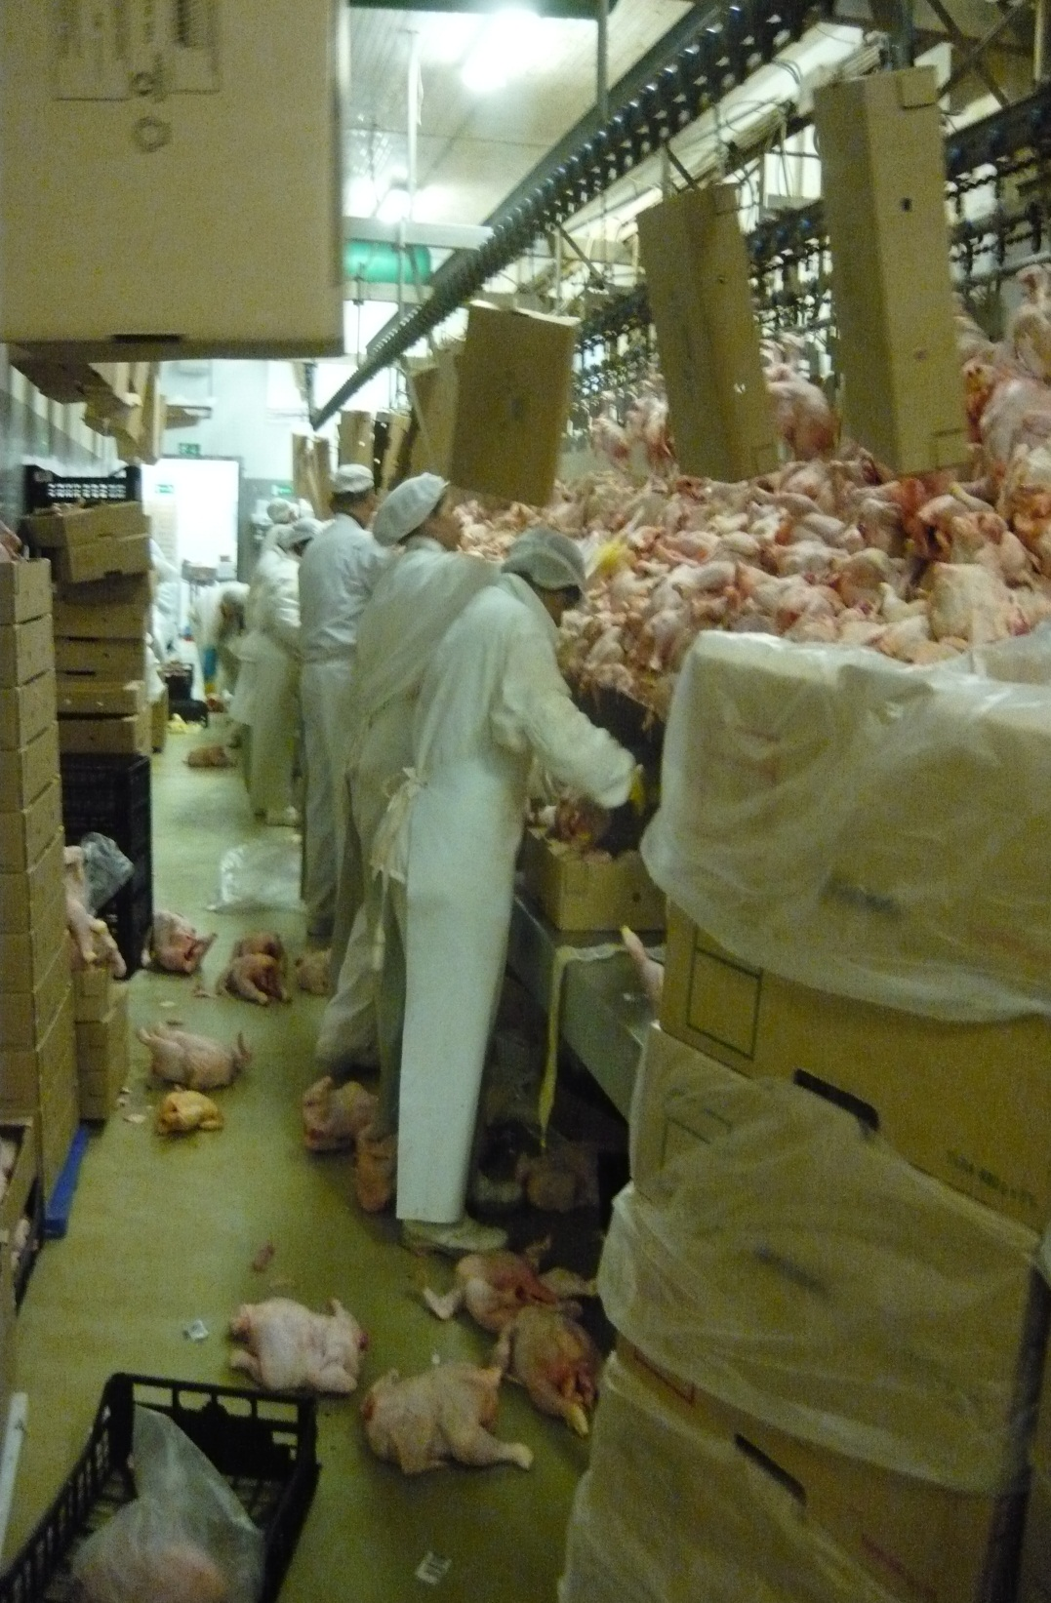
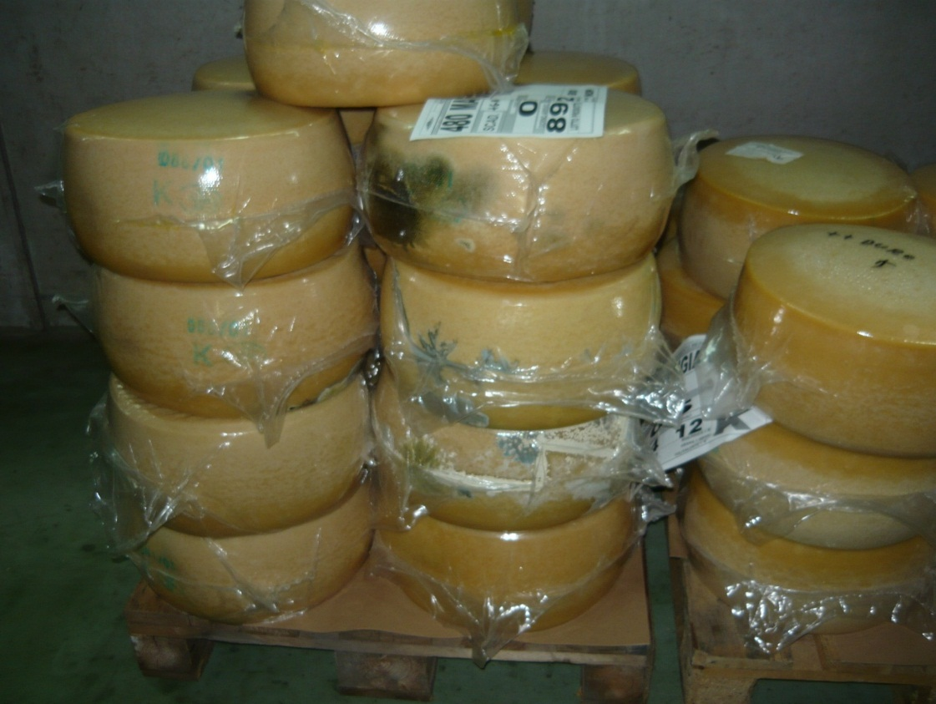

Slide 23
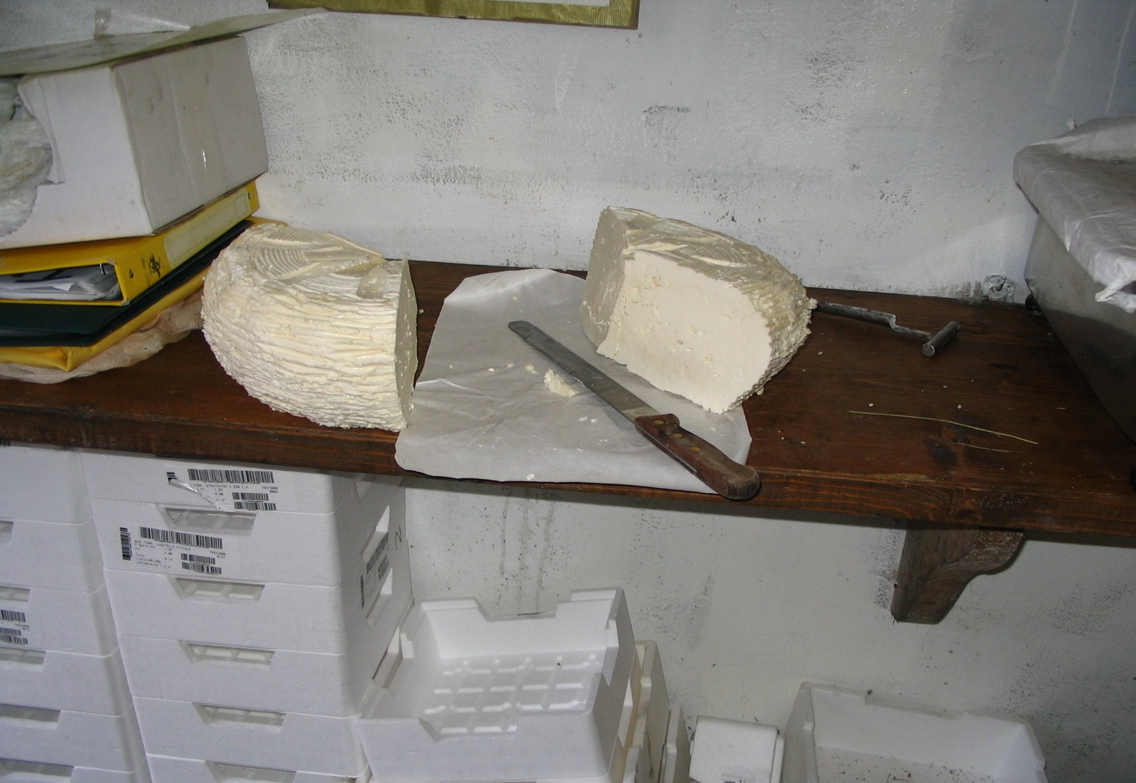

Slide 24
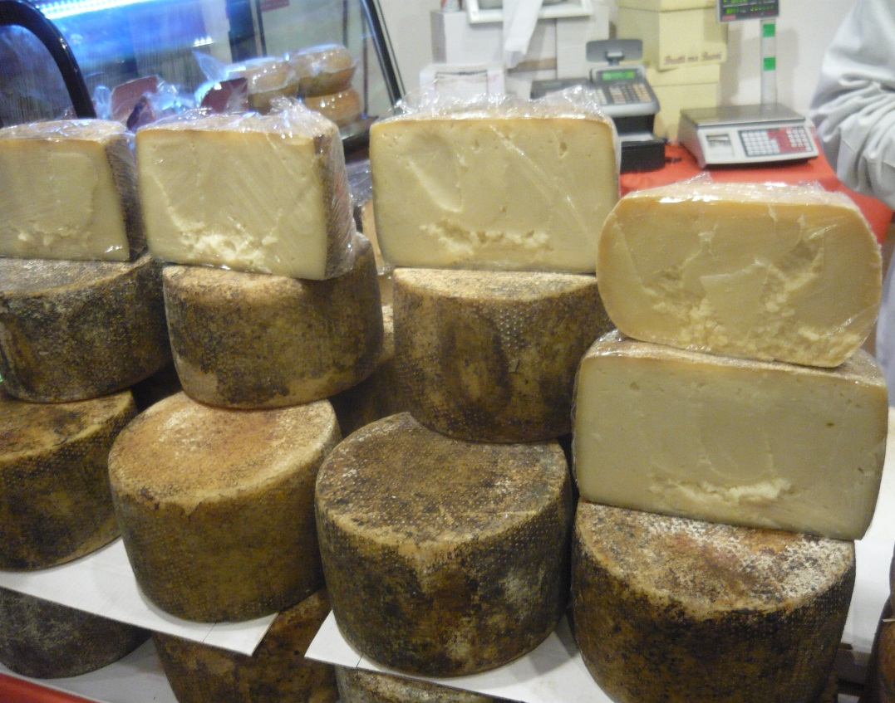
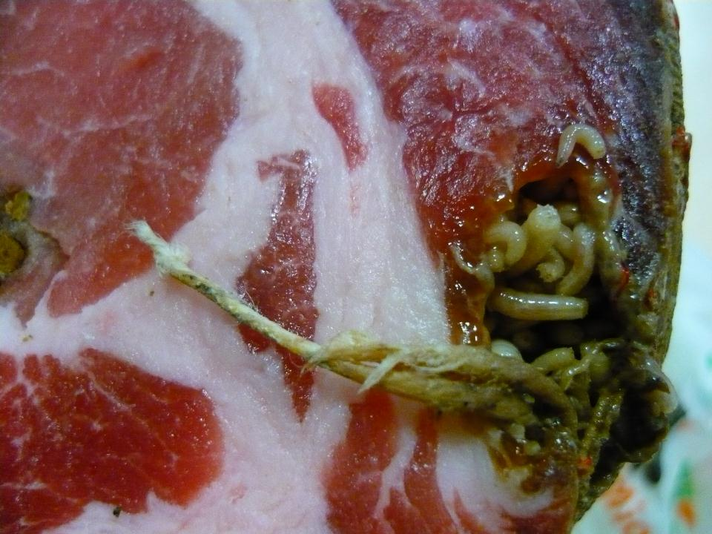
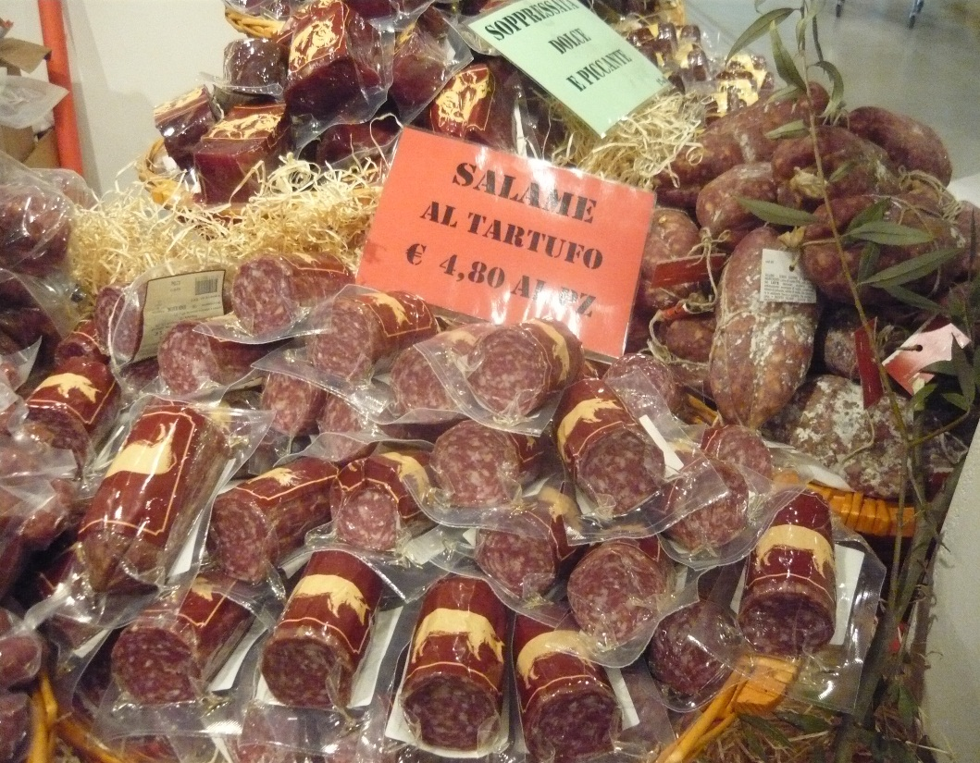
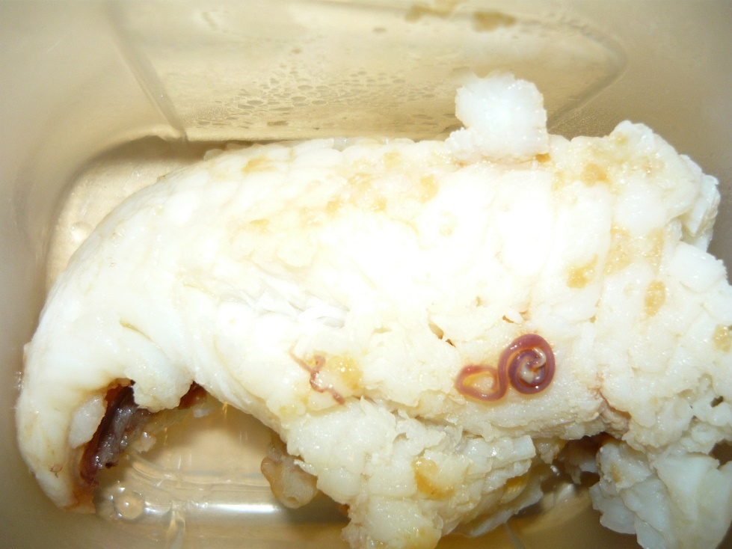
PRESENZA DI VERMI

Slide 25
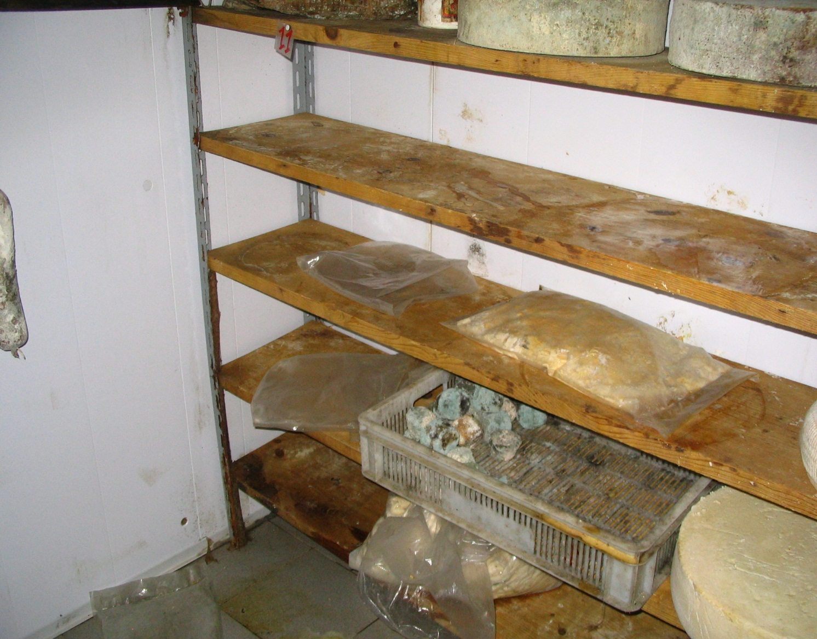
INADEGUATA PULIZIA

Slide 26
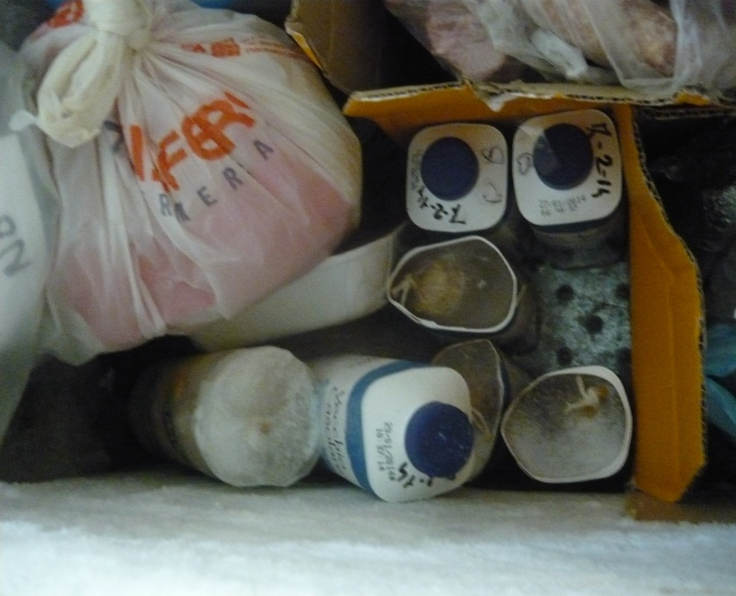
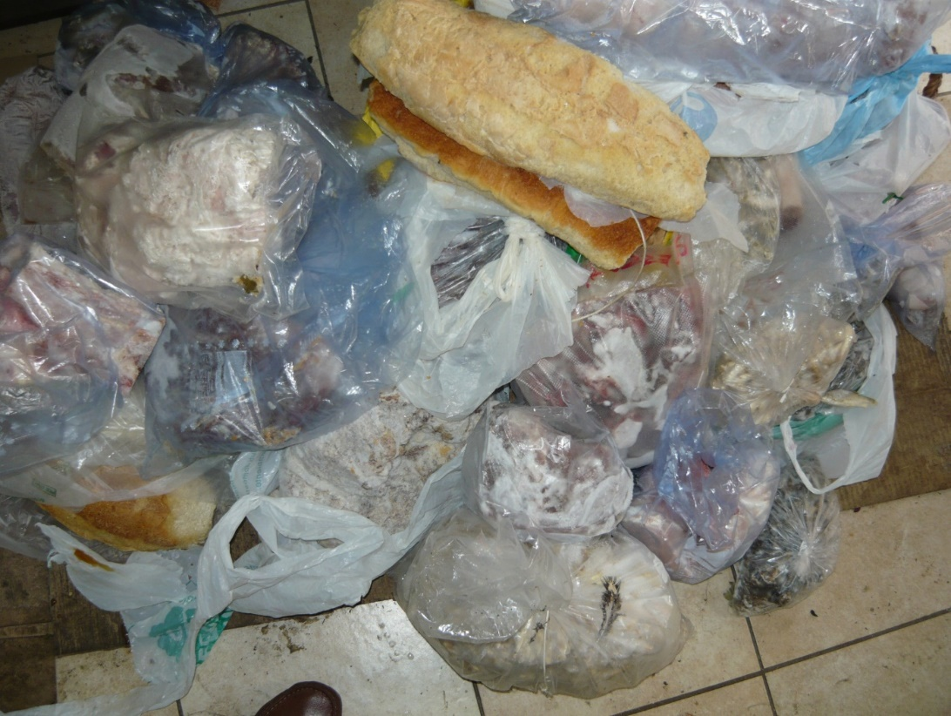

Slide 27
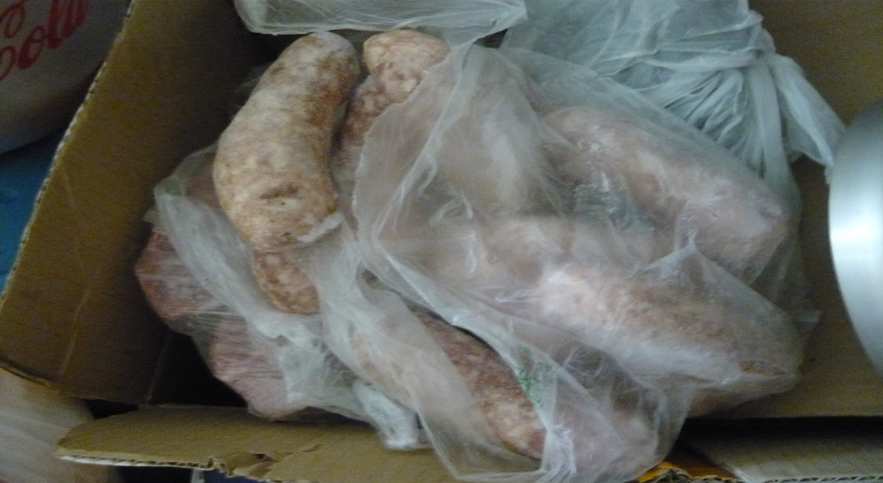
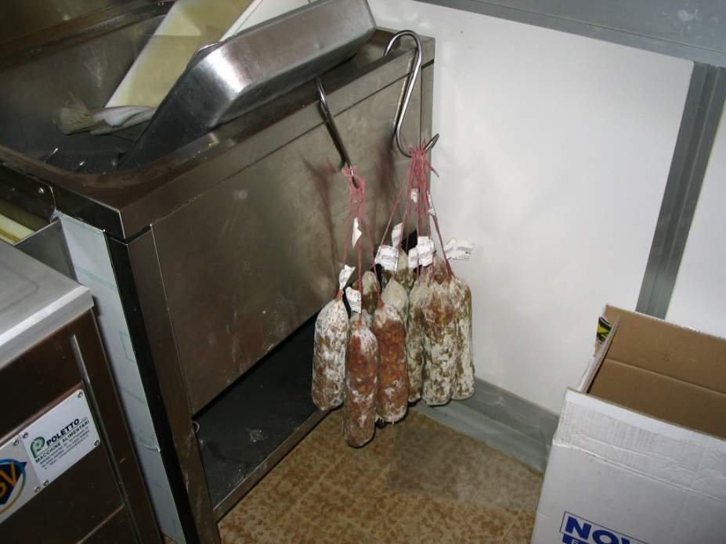

Slide 28
VERIFICA DELLA CONGRUITA’,
COMPLETEZZA ED EFFICACIA
DELLE AZIONI CORRETTIVE
In linea di principio un’azione correttiva consta di 4 componenti:
trattamento della NC ed eventuale identificazione, segregazione e trattamento degli alimenti contaminati o a rischio di contaminazione;
ossia porre rimedio ad una situazione NC agendo sugli effetti rilevabili nel corso dell’ispezione (es. pulizia di un locale, attrezzatura, utensile, riparazione di un impianto guasto, richiamo di un operatore ecc.)

Slide 29
La verifica della congruità, completezza ed efficacia delle AC deve riguardare tutte e 4 le componenti della AC. La mancata adozione anche di uno solo degli elementi che costituiscono una AC deve portare l’Autorità Competente ad esprimere un giudizio di incompletezza della AC stessa e l’applicazione delle pertinenti azioni di cui all’art. 54 del Reg. (CE) 882/04 e se del caso delle sanzioni di cui all’art. 55 dello stesso Regolamento.
L’Autorità Competente deve verificare l’adozione, la completezza e l’efficacia della AC adottate dall’OSA entro i termini prescritti; non è compito dell’organismo del controllo ufficiale indicare le AC da adottare (libera scelta dell’OSA).

Slide 30
Inoltre, nel decidere la natura delle misure da adottare, l’Autorità Competente considera:
la natura dei rischi per la sicurezza igienica dell’alimento
la natura e le condizioni d’uso dell’alimento
la capacità dell’OSA di garantire la sicurezza alimentare
la reiterazione delle NC
eventuali comportamenti dolosi e fraudolenti
la natura e la dimensione delle produzioni e la tipologia di consumatore alle quali è destinato l’alimento
L’Autorità Competente documenta inoltre le motivazioni relative alle misure adottate.

Slide 31
Alcune non conformità di PBL
ALLERTE SI
ALLERTE NO

Slide 32
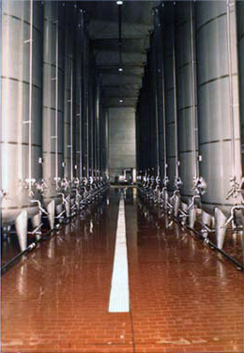
Aflatossina in prodotti caseari
1. Tank di latte NC per presenza di Aflatossina > al limite di legge, il prodotto è da considerarsi NC (MIN. SAL. 4.5.2016 prot. 18206);

Slide 33
Aflatossina in prodotti caseari
1. Tank di latte NC per presenza di Aflatossina > al limite di legge, il prodotto è da considerarsi NC (MIN. SAL. 4.5.2016 prot. 18206);
2. Tank latte conforme (esito analitico di conformità sulla MP) pur in presenza di NC in latte dei singoli conferenti o cisterna di raccolta, il prodotto viene considerato conforme alla sola condizione che l’esito di NC dei conferenti sia stato reso disponibile successivamente alla lavorazione del prodotto (ovvero l’OSA non ha fatto una diluzione controllata) e ne sia stata data immediata comunicazione all’AC;
3. Se non sono disponibili esiti analitici per il rientro della NC di un conferente con precedente NC e non siano disponibili degli esiti del tank di lavorazione sino ad un esito di conformità ogni lotto di prodotto deve essere sottoposto a campionamento (MIN SAL. 06.12.2016 prot. 46330).

Slide 34
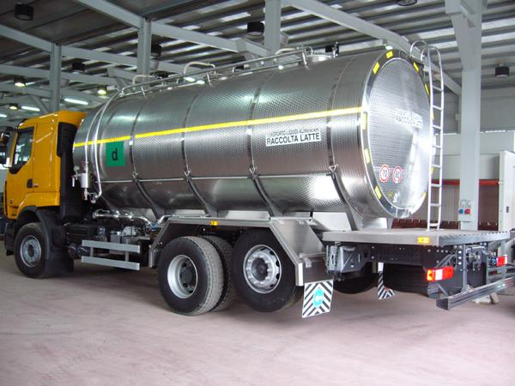
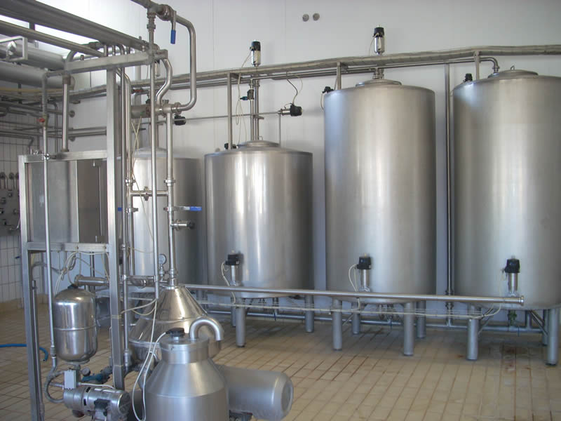
Aflatossina in prodotti caseari
2. Tank latte conforme (esito analitico di conformità sulla MP) pur in presenza di NC in latte dei singoli conferenti o cisterna di raccolta, il prodotto viene considerato conforme alla sola condizione che l’esito di NC dei conferenti sia stato reso disponibile successivamente alla lavorazione del prodotto (ovvero l’OSA non ha fatto una diluzione controllata) e ne sia stata data immediata comunicazione all’AC;

Slide 35
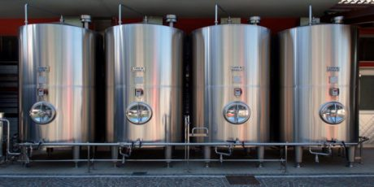
Aflatossina in prodotti caseari
3. Se non sono disponibili esiti analitici per il rientro della NC di un conferente con precedente NC e non siano disponibili degli esiti del tank di lavorazione sino ad un esito di conformità ogni lotto di prodotto deve essere sottoposto a campionamento (MIN SAL. 06.12.2016 prot. 46330).

Slide 36
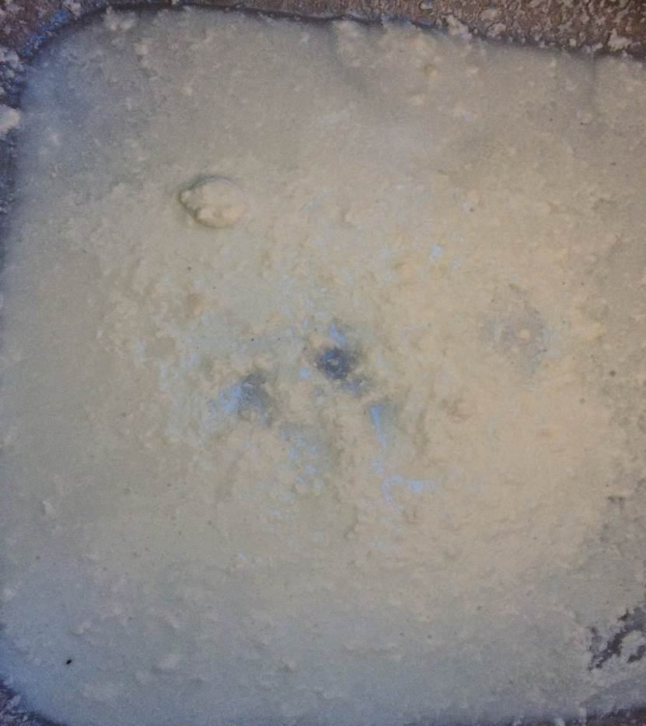
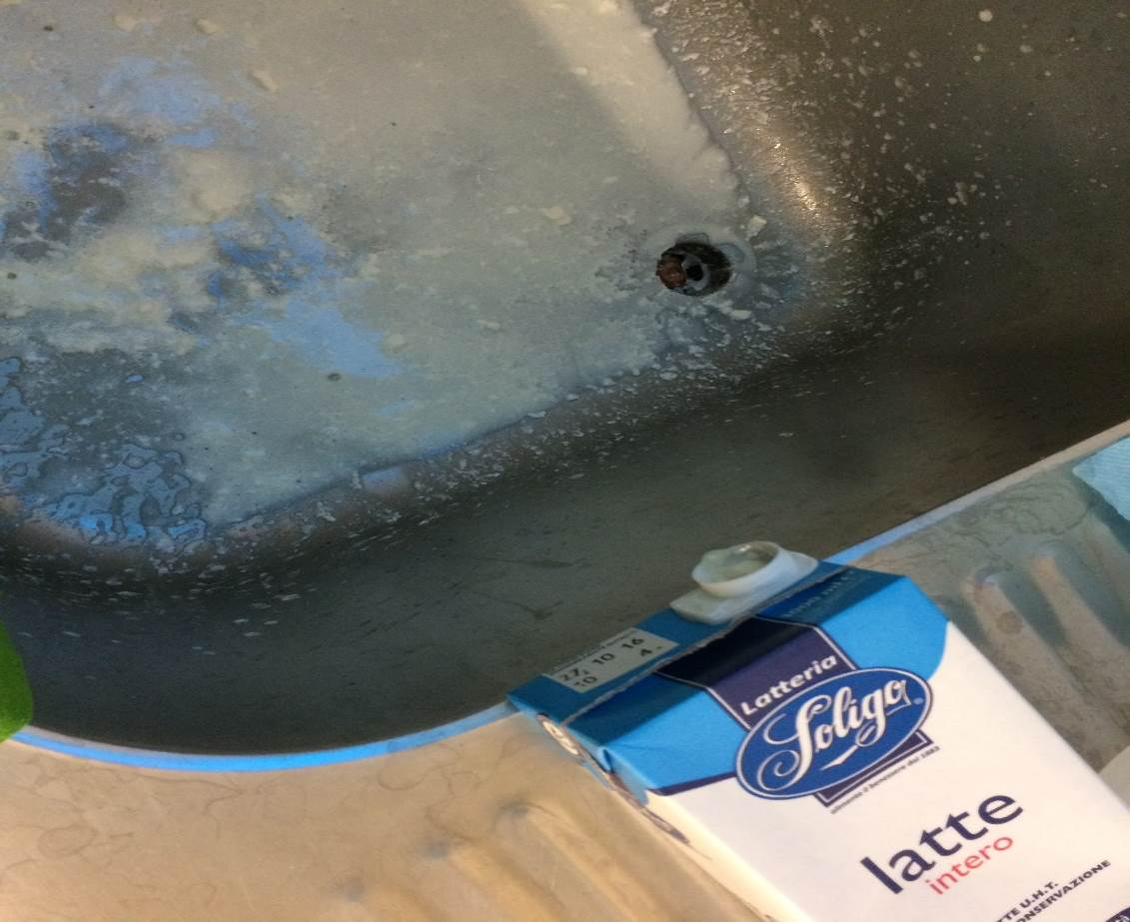
Latte UHT coagulato

Slide 37
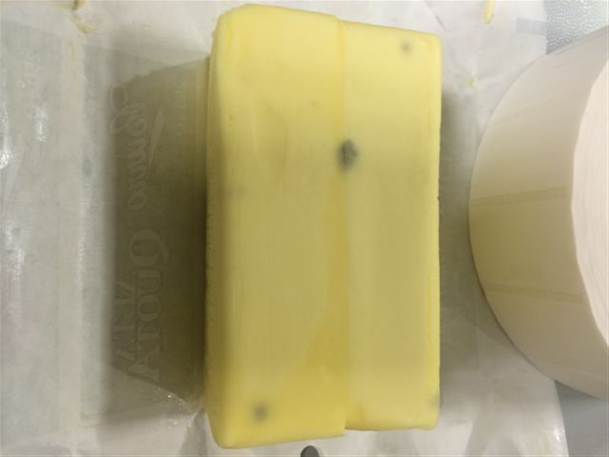
Presenza di muffe su panetti di burro

Slide 38
Latte UHT coagulato

Slide 40
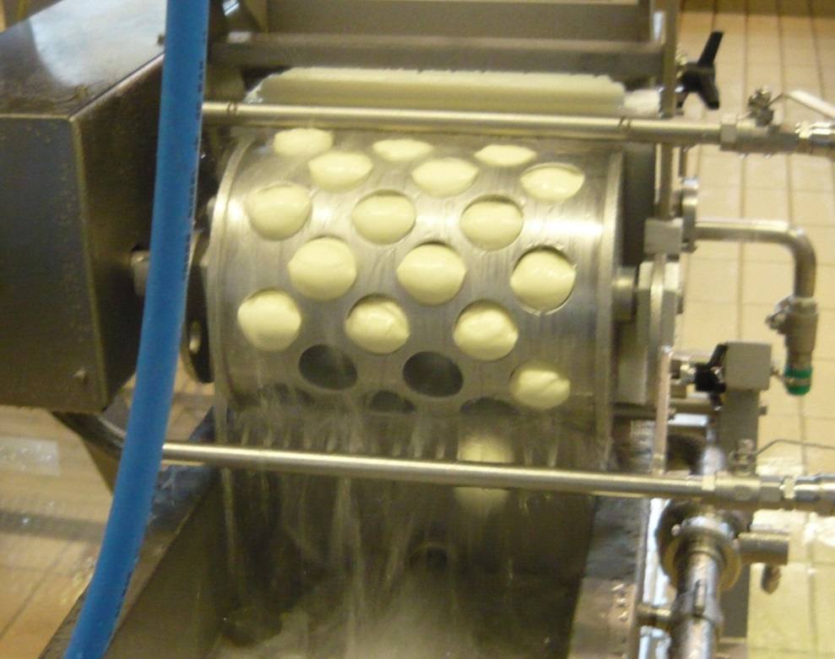
Corpo estraneo in mozzarelle

Slide 42
Prodotti non etichettati e non conservati correttamente

Slide 43
Art. 54 del Reg. CE/882/04, a seconda dei casi:
a) l’imposizione di procedure di igienizzazione o di qualsiasi altra azione ritenuta necessaria per garantire la sicurezza degli alimenti o la conformità alla normativa in materia di alimenti e alle norme sulla salute e sul benessere degli animali;
b) la restrizione o il divieto dell’immissione sul mercato, dell’importazione o dell’esportazione di alimenti;
c) il monitoraggio e, se necessario, la decisione del richiamo, del ritiro e/o della distruzione di alimenti;
d) l’autorizzazione dell’uso di alimenti per fini diversi da quelli originariamente previsti;
e) la sospensione delle operazioni o la chiusura in toto o in parte dell'azienda interessata per un appropriato periodo di tempo;
f) la sospensione o il ritiro del riconoscimento dello stabilimento;
g) il sequestro ufficiale degli alimenti provenienti da paesi terzi che non sono conformi alla normativa in materia di alimenti in vista della loro eventuale distruzione o trattamento;
h) qualsiasi altra misura ritenuta opportuna dall'autorità competente.

Slide 44
Gestione della non conformità
L’OSA deve giocare d’anticipo:
Rilevo la non conformità rispetto al mio piano di autocontrollo;
Identifico quale azione mettere in campo;
Stabilisco dei tempi;
Quando l’ho risolta la chiudo e lascio traccia documentata
In un mondo ideale sarebbe logico……………..

Slide 45
Più che rimanere sempre sospesi è meglio avere poche certezze
GRAZIE
E un grazie alla dr.ssa Mara Beghetto

